Slide 1
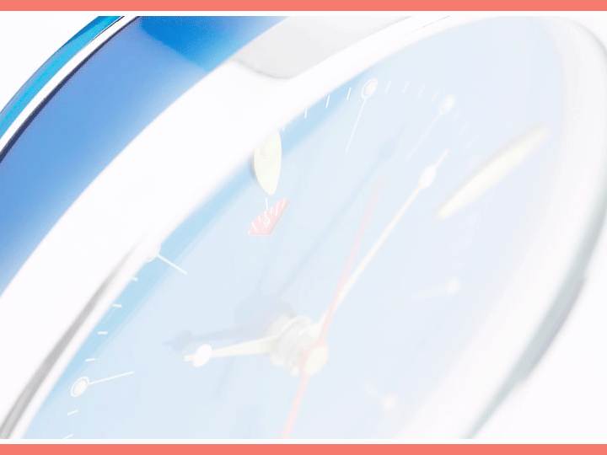
PHẦN 3: CHỨNG NHẬN HỢP CHUẨN, CHỨNG NHẬN HỢP QUY, DẤU HỢP CHUẨN, DẤU HỢP QUY VÀ CE MARKING

Slide 2
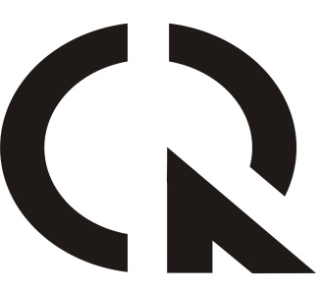
Một số dấu hiệu thường thấy trên các
sản phẩm điện gia dụng:
2015

Slide 3
1. Chứng nhận phù hợp tiêu chuẩn:
Chứng nhận của bên thứ 3- một Tổ chức độc lập
Chứng nhận tự nguyện
Chuẩn mực để chứng nhận là tiêu chuẩn
Kết quả chứng nhận: Sản phẩm được cấp giấy chứng nhận của Tổ chức chứng nhận và được mang dấu phù hợp (dấu hợp chuẩn). Dấu hợp chuẩn thuộc quyền sở hữu của Tổ chức chứng nhận
2015

Slide 4
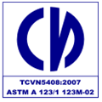
DẤU HỢP CHUẨN
2015

Slide 5
2. Chứng nhận hợp quy:
Chứng nhận của bên thứ 3- một Tổ chức độc lập được cơ quan quản lý có thẩm quyền chỉ định
Chứng nhận bắt buộc
Chuẩn mực để chứng nhận là quy chuẩn kỹ thuật
Kết quả chứng nhận:
- Sản phẩm được cấp giấy chứng nhận phù hợp quy chuẩn của Tổ chức chứng nhận
- Doanh nghiệp phải công bố sản phẩm hợp quy và dán dấu hợp quy trên sản phẩm, bao bị…trước khi lưu thông
( Dấu hợp quy thuộc sở hữu của nhà nước )
2015

Slide 6
DẤU HỢP QUY
( Dấu hợp quy thuộc sở hữu của nhà nước )
Dấu hợp quy của Việt nam
Dấu hợp quy Malaysia
Dấu hợp quy của EC/EU
2015

Slide 7
3. THỊ TRƯỜNG CHÂU ÂU
Rào cản kỹ thuật trong thương mại
Thị trường trong nước thường được bảo hộ bằng:
Rào cản thuế quan
Rào cản phi thuế quan (rào cản kỹ thuật)
Trong tiến trình mở cửa (hội nhập kinh tế thế giới và khu vực):
Loại bỏ rào cản thuế quan
Tháo gỡ rào cản kỹ thuật trong thương mại thông qua hiệp định TBT/WTO
Tiêu chuẩn chỉ để tự nguyện áp dụng
Chỉ bắt buộc áp dụng đối với Quy chuẩn kỹ thuật
Chỉ bắt buộc áp dụng đối với các chỉ tiêu về
AN TOÀN,VỆ SINH SỨC KHỎE, MÔI TRƯỜNG
2015

Slide 8
3. THỊ TRƯỜNG CHÂU ÂU
Rào cản kỹ thuật trong thương mại
Rào cản kỹ thuật trong thương mại của EU được thiết lập bởi Ủy ban châu Âu viết tắt là EC (European Commission). Văn bản này có tên gọi là CHỈ THỊ (DIRECTIVE)
Ví dụ MDD 2007/35/EC – Medical Device Directive
MD 206/42/EC – Machinery Directive
LVD 2014/35/EU – Low voltage Directive
EMCD 2014/30/EU - Electromagnetic Compatibility (EMC) Directive
2015

Slide 9
3. THỊ TRƯỜNG CHÂU ÂU
Rào cản kỹ thuật trong thương mại
Các sản phẩm có nguy cơ gây mất an toàn, ảnh hưởng đến sức khỏe cộng đồng và môi trường trong quá trình sử dụng phải phù hợp với các mục tiêu đảm bảo an toàn của chỉ thị
Các mục tiêu an toàn
Đối tượng điều chỉnh của Directive
Trách nhiệm của các bên liên quan
2015

Slide 10
3. THỊ TRƯỜNG CHÂU ÂU
Rào cản kỹ thuật trong thương mại
Đèn điện nói chung và LEDs nói riêng thuộc đối tương điều chỉnh của CHỈ THỊ nào ?
LVD 2014/35/EU – Low voltage Directive
Các mục tiêu an toàn bao gồm: các rủi ro về điện, cơ, hóa, khía cạnh về sức khỏe, tiếng ồn, rung , khía cạnh về công thái học
Đối tượng điều chỉnh của Directive: các thiết bị điện nói chung trong đó có thiết bị chiếu sáng
Trách nhiệm của các bên liên quan
2015

Slide 11
3. THỊ TRƯỜNG CHÂU ÂU
Rào cản kỹ thuật trong thương mại
LVD 2014/35/EU – Low voltage Directive
Trách nhiệm của các bên liên quan
Người sản xuất
Thiết lập và lưu giữ hồ sơ kỹ thuật, gồm:
Bản mô tả sản phẩm
Bản mẫu nhãn hàng hóa
Báo cáo thử nghiệm
Chứng chỉ chứng nhận của bên thứ 3 (nếu có )
Bản công bố sản phù hợp với các mục tiêu an toàn của CHỈ THỊ
In,gắn… dấu CE trên sản phẩm, bao gói và các tài liệu liên quan
2) Người nhập khẩu
2015

Slide 12
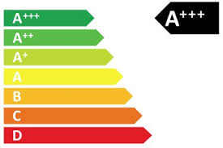
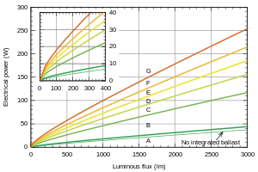
3. THỊ TRƯỜNG CHÂU ÂU
Rào cản kỹ thuật trong thương mại
Directive 2011/75/EU
Phương thức dán nhãn năng lượng
Đèn LEDs thuộc đối tượng điều chỉnh của chỉ thị này phải được dán nhãn năng lượng và chứa các thông tin sau:
Cấp hiệu suất năng lượng từ A++ - A
Quang thông, Lm
Công suất điện, W
Tuổi thọ trung bình, h
2015

Slide 13
Xin cám ơn
HỎI ĐÁP
2015

